Slide 1
MESLEKİ ÇALIŞMA DÖNEMİ
UZAKTAN EĞİTİM ÖĞRETMEN EĞİTİMİ
Trabzon İl Milli Eğitim Müdürlüğü Fatih Projesi Ekibi

Slide 2
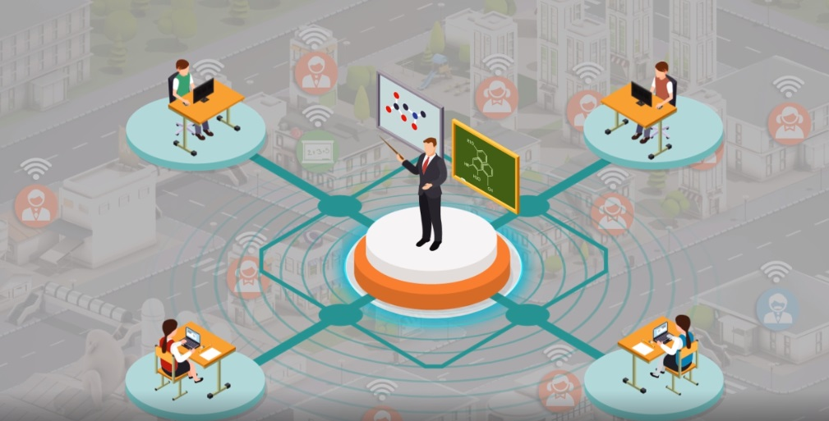
UZAKTAN EĞİTİM ÖĞRETMEN EĞİTİMİ
Uzaktan Eğitim Nedir? Nasıl Yapılır?
Uzaktan Eğitim fiziksel olarak aynı ortamda bulunmayan öğretmen, öğrenci ve öğretim materyallerinin teknoloji aracılığıyla bir araya getirilerek yürütüldüğü eğitim faaliyetidir.

Slide 3
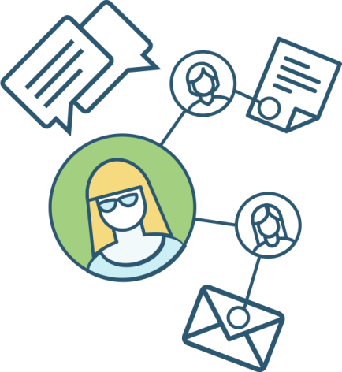
UZAKTAN EĞİTİM ÖĞRETMEN EĞİTİMİ
Uzaktan Eğitimde Nelere Dikkat Edilmelidir?
Öncelikle, öğrenmenin her ortamda devam eden bir faaliyet olduğunun farkında olun.
Kullanılacak programın özellikleri bilinmelidir.
Eğitimin yapılacağı ortamlar uygun bir şekilde tasarlanmalı.
Ders planı ve amaçlar belli olmalı, ileriye dönük eğitim takvimi oluşturulmalı.
Makul sürelerde aralar verilmeli.
Öğrencilerle mümkün olduğunca fazla etkileşim kurulmaya çalışılıp sınıf ortamını aratmayacak bir ders işlenmeli.

Slide 4
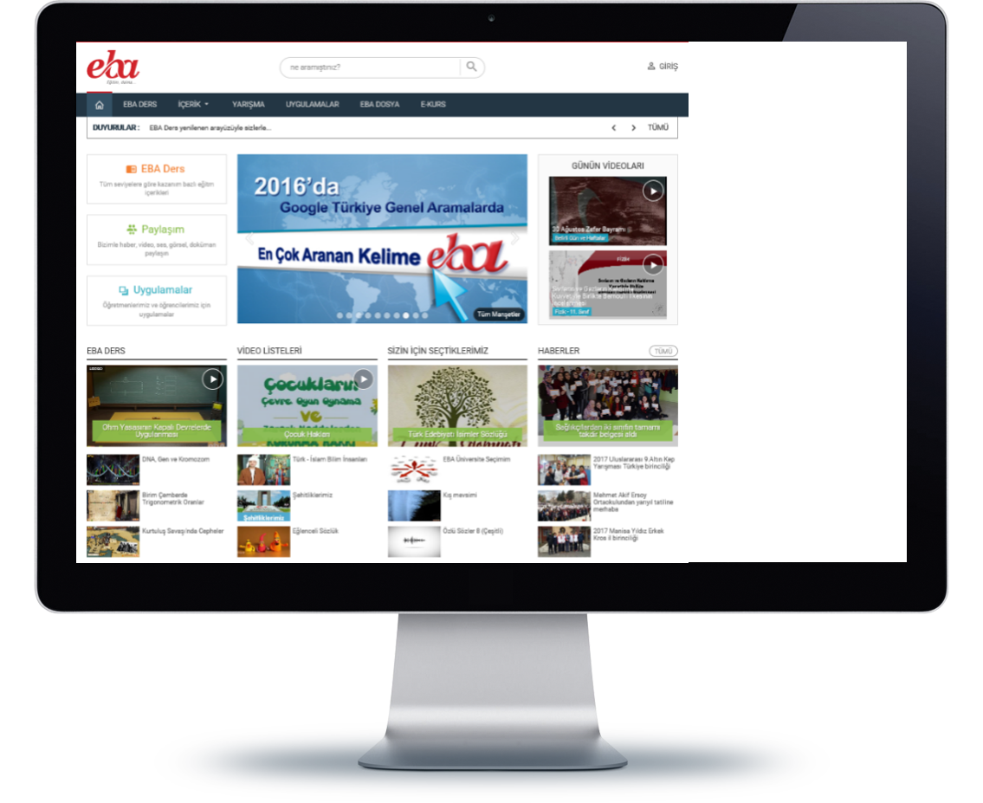
UZAKTAN EĞİTİM ÖĞRETMEN EĞİTİMİ
Uzaktan Eğitimde TRT EBA TV, EBA ve EBA Canlı Sınıf Kullanımı
TRT EBA TV: Öğrenciler bakanlık tarafından yapılan dersleri; tüm TV platformlarında yer alan TRT EBA Tv İlkokul, Ortaokul ve Lise kanallarından takip edebilirler. Bu yayınların haftalık programları EBA ana sayfada yer almaktadır.
EBA: Milli Eğitim Bakanlığı Çevrimiçi Sosyal Eğitim Platformu
EBA Canlı Ders: EBA üzerinden öğretmen ve öğrencilerin eş zamanlı olarak bir araya gelebilecekleri canlı sınıf uygulamasıdır.

Slide 5
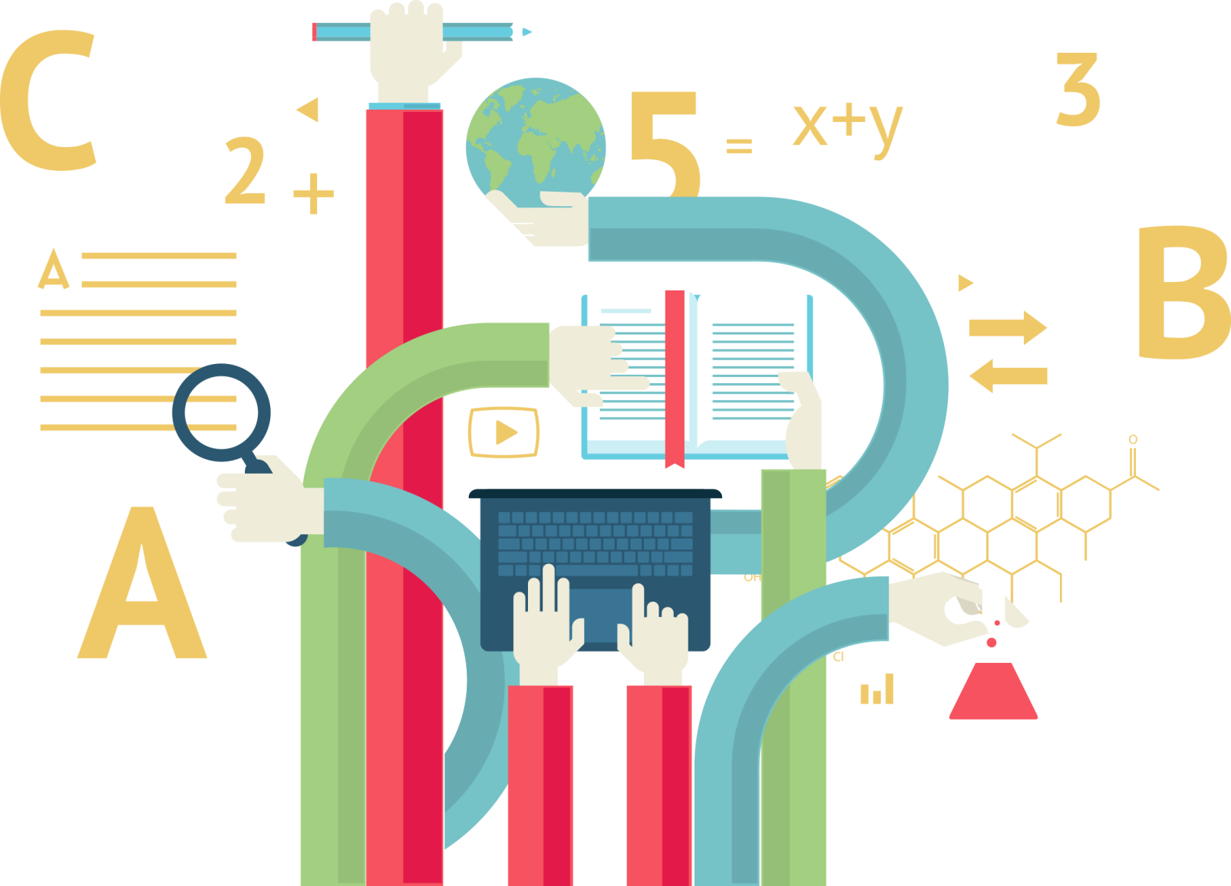
UZAKTAN EĞİTİM ÖĞRETMEN EĞİTİMİ
EBA Canlı Sınıf Ders Saatlerinin Planlanması
Canlı Sınıf ders saatlerinin planlaması okul idareleri tarafından yapılarak EBA’ya girilir ve öğretmenlere duyurulur. Öğretmenler EBA ana sayfada yer alan Canlı Dersim Var mı? bölümünden de kendilerine tanımlanan canlı dersleri kontrol edebilirler.

Slide 6
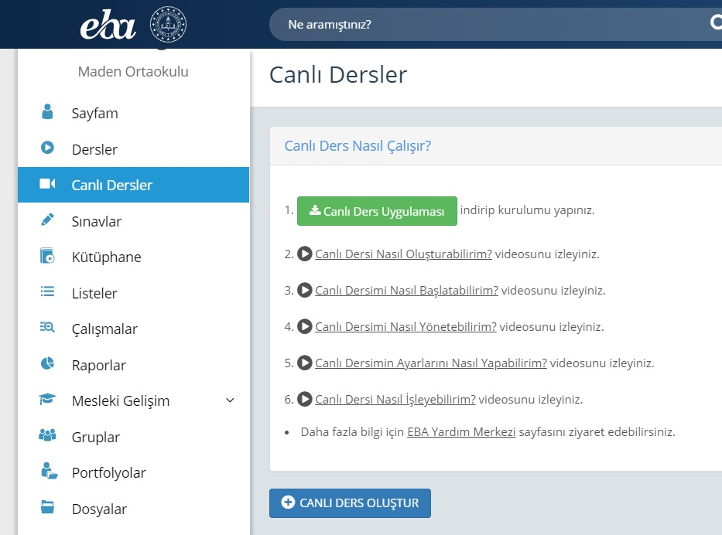
UZAKTAN EĞİTİM ÖĞRETMEN EĞİTİMİ
EBA Canlı Sınıf Saatlerinin Tanımlanması
Okul idarecileri planladıkları canlı sınıf saatlerini EBA Sayfamda Canlı Dersler bölümüne girerek Canlı Ders oluştur bölümünden canlı dersin; başlık, sınıf, gün, saat, ders, konu ve şube bilgilerini girerek öğrencileri listele butonuna tıklanır. Daha sonra dersi verecek öğretmen de seçilir ve Canlı Dersi Gönder butonuna tıklanarak canlı ders oluşturulur.
Bu işlem yapıldıktan sonra ilgili öğretmen ve öğrenciler EBA’ya giriş yaptıklarında kendilerine tanımlanan ders bilgilerini bildirim olarak göreceklerdir.

Slide 7
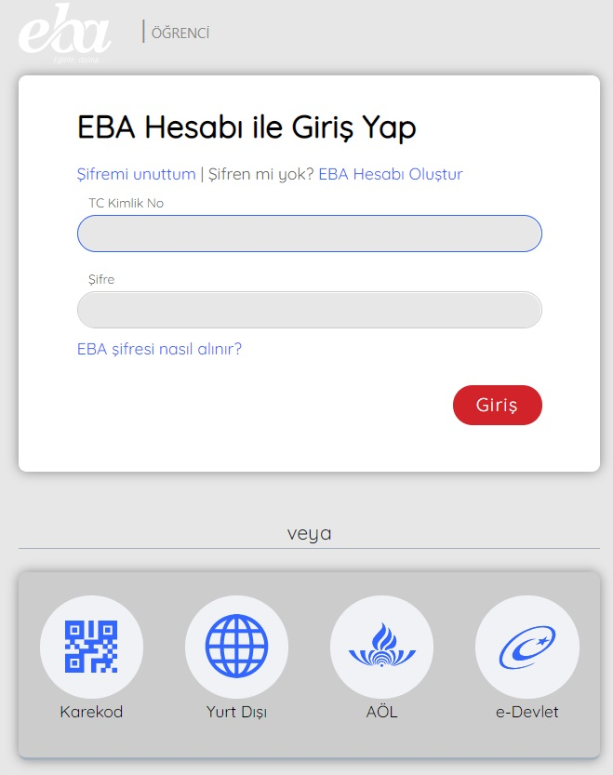
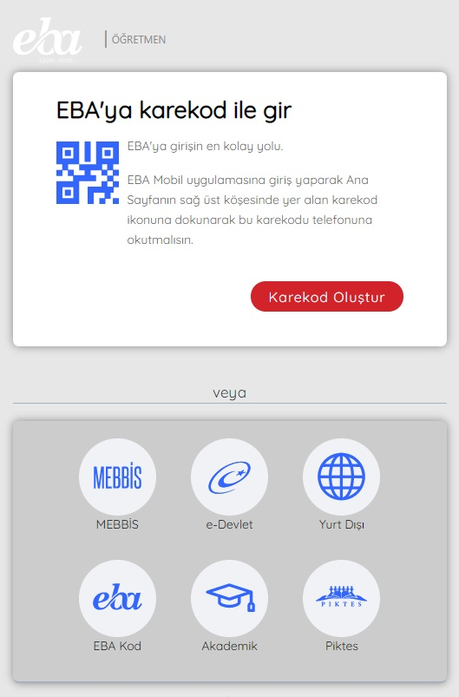
UZAKTAN EĞİTİM ÖĞRETMEN EĞİTİMİ
EBA Sayfasına Giriş Yapma
EBA Öğrenci Girişi
EBA Öğretmen Girişi

Slide 8
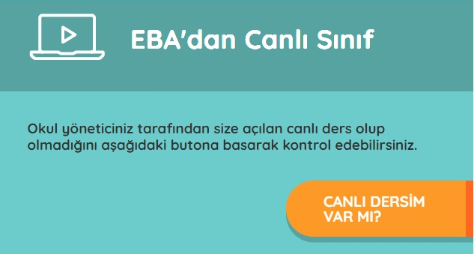
UZAKTAN EĞİTİM ÖĞRETMEN EĞİTİMİ
Canlı Dersim Var mı?
Öğretmen ve öğrencilerimiz EBA Ana Sayfada yer alan «Canlı Dersim Var mı?» bölümünden kendilerine tanımlanan canlı dersleri kontrol edebilirler.
Bunun yanında EBA’ya giriş yaptıktan sonra da bu bilgileri bildirimler bölümünde, EBA Duvarımda ve EBA Sayfam Canlı Dersler menüsünde görebilirler.

Slide 9
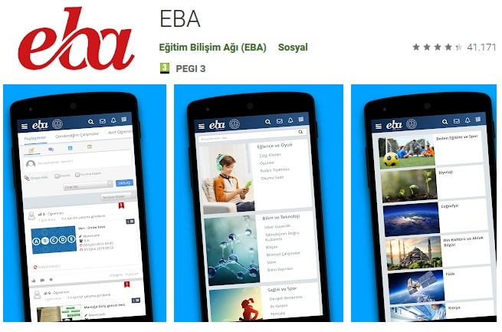
UZAKTAN EĞİTİM ÖĞRETMEN EĞİTİMİ
EBA Canlı Sınıf için Kurulması Gereken Programlar
Bilgisayardan EBA Canlı Ders uygulamasını kullanacak olan öğretmen ve öğrenciler Eba Sayfam Canlı Dersler menüsüne girdikten sonra üst bölümde çıkan «Canlı Ders Uygulaması» programını indirip bilgisayarlarına kurmaları gerekiyor.
Bu işlemin bir defa yapılması yeterlidir. Her ders öncesi kuruluma gerek yoktur.
Mobil Cihazlar ile EBA Canlı Dersine katılmak isteyen öğretmen ve öğrencilerin PlayStrore veya AppleStore’den EBA Mobil uygulamasını kurmaları yeterlidir. Ekstra bir uygulama kurmalarına gerek yoktur.

Slide 10
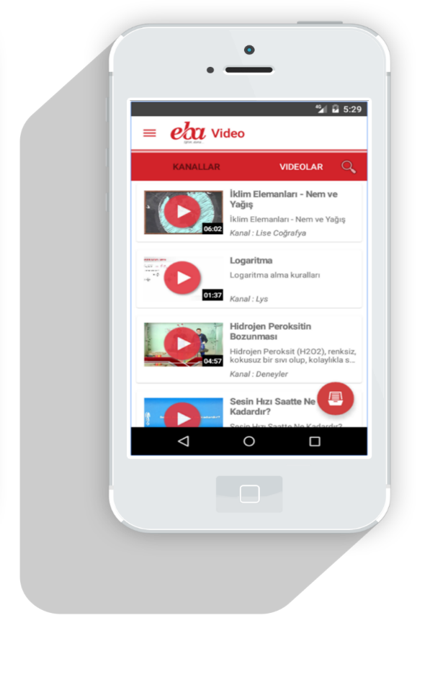
UZAKTAN EĞİTİM ÖĞRETMEN EĞİTİMİ
EBA Mobil Uygulaması
Her tür sınıf seviyesine uygun, güvenilir e-içeriklere sahip sosyal bir platform olan EBA, mobil uygulama özelliği ile android ve iOS platformunda yer almaktadır.
Mobil cihazına EBA uygulaması indirilerek platformdaki haber, video, ses, görsel, doküman, kitap ve dergi içeriklerine ulaşılabilir ve bu içerikler mobil cihazında istendiği zaman kullanılabilir.
Ayrıca EBA hesabına giriş yapılarak EBA Ders portalinden ve Canlı Derslerden yararlanabilmek mümkün.
Bu uygulamada geçerli olmak üzere mobil operatörler 8 GB’a kadar ücretsiz internet imkanı sunmaktadır.

Slide 11
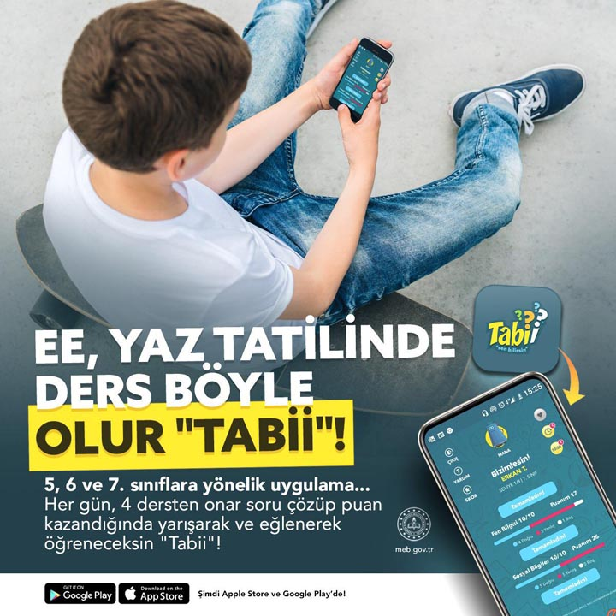
UZAKTAN EĞİTİM ÖĞRETMEN EĞİTİMİ
TABİİ Uygulaması
"Tabii" ile her gün Türkçe, matematik, sosyal bilgiler ve fen bilimleri derslerinden onar soru olmak üzere toplam 40 farklı soruyla karşılaşacak öğrenciler, kendi bilgilerini sorgulayıp ders tekrarı yapacak ve yeni bilgiler öğrenecek.

Slide 12
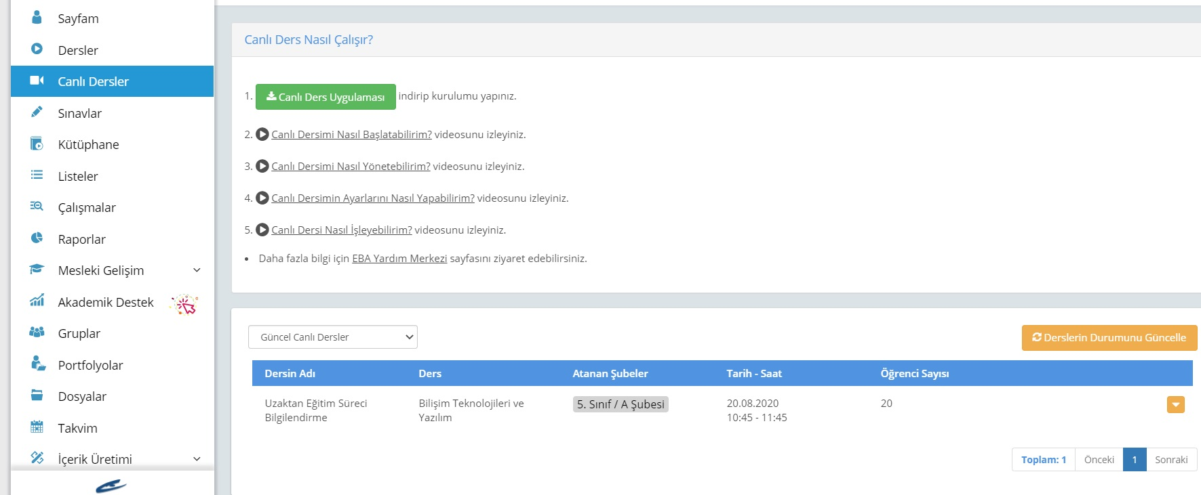
UZAKTAN EĞİTİM ÖĞRETMEN EĞİTİMİ
EBA Canlı Sınıfa Bağlanma
Gerekli program kurulumlarını yaptıktan sonra ders saatiniz geldiğinde Canlı Dersler bölümünde kendinize tanımlanan canlı dersin üzerine tıklayıp açılan sayfada yer alan Başlat butonuna tıklayarak dersinizi başlatabilirsiniz.

Slide 13
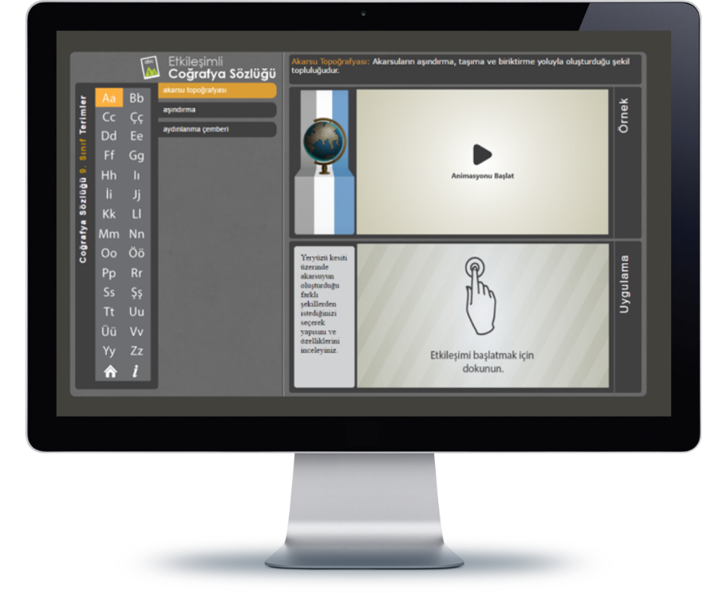
UZAKTAN EĞİTİM ÖĞRETMEN EĞİTİMİ
EBA Canlı Ders Hataları ve Çözüm Yolları
EBA Canlı Sınıf Uygulaması kurulumu esnasında yaşanılan teknik aksaklıklardan kaynaklı karşınıza çıkabilecek bazı hatalar bulunmaktadır. Bu hatalar bazen EBA’dan kaynaklı da olabilir.
Bu hataların kodları ve her hata kodunun çözüm yolunu içeren dokümanı http://trabzon.meb.gov.tr web sayfası Fatih Projesi menüsü altında yer alan EBA Canlı Ders Dokümanları bölümünde bulabilirsiniz.
Bunun yanında EBA Yardım Merkezi (http://www.eba.gov.tr/yardim-sss/) ve EBA Ana Sayfada bulunan EBA Nasıl (http://www.eba.gov.tr/#/nasil-eba) bölümünden de destek alabilirsiniz.

Slide 14
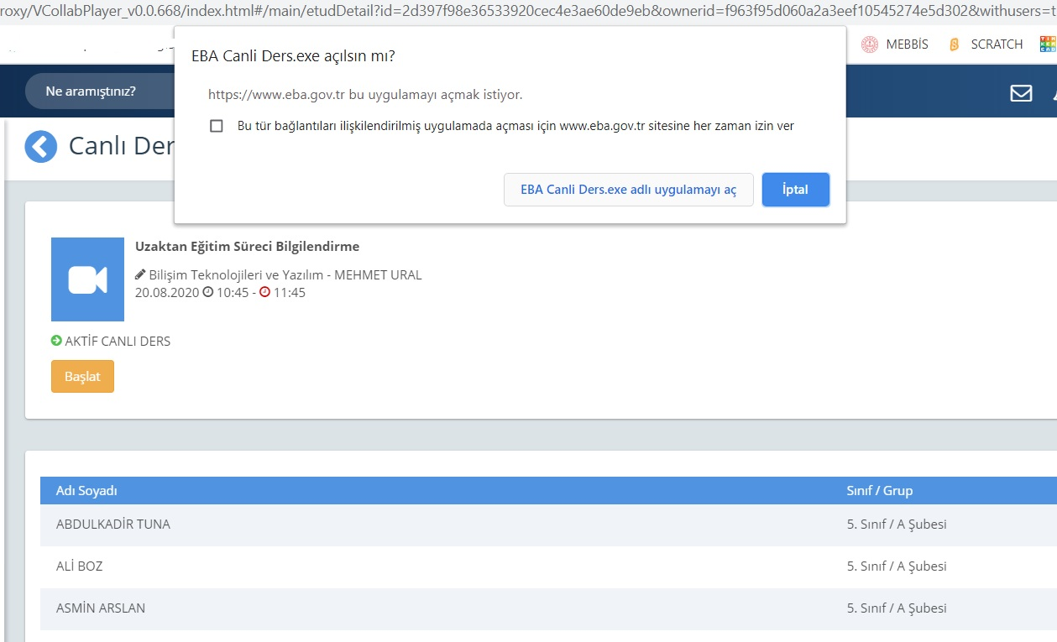
UZAKTAN EĞİTİM ÖĞRETMEN EĞİTİMİ
EBA Canlı Dersi Başlatma
Canlı Dersinizi başlatmak için Başlat butonuna tıkladıktan sonra karşınıza bir geri sayım ekranı gelecektir. Geri sayım bitip derisiniz hazırlandıktan sonra karşınıza yanda gördüğünüz uyarı mesajı çıkacak. «EBA Canlı Ders.exe adlı uygulamayı aç» butonuna tıklayarak canlı dersinizi başlatabilirsiniz.

Slide 15
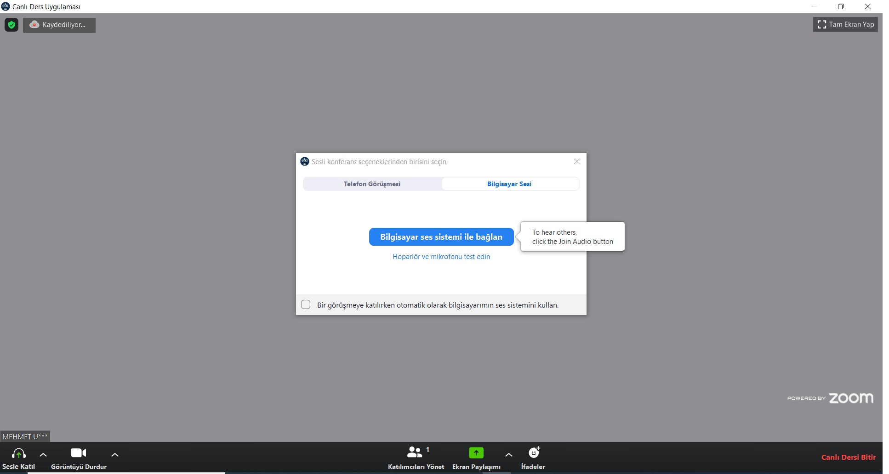
UZAKTAN EĞİTİM ÖĞRETMEN EĞİTİMİ
EBA Canlı Ders İlk Ayarlar
Canlı Dersi başlattığınız zaman karşınıza ilk olarak bu uyarı çıkacaktır.
Burada yer alan «Bilgisayar Ses Sistemi ile Bağlan» seçeneğini tıklayarak ilk ayarları tamamlamış olursunuz. Bunun haricinde diğer ayarlar varsayılan olarak gelecektir. Öğrenci kameraları kapalı bir şekilde ders başlayacaktır.

Slide 16
UZAKTAN EĞİTİM ÖĞRETMEN EĞİTİMİ
EBA Canlı Ders Ana Ekran Tanıtımı

Slide 17
UZAKTAN EĞİTİM ÖĞRETMEN EĞİTİMİ
EBA Canlı Ders Katılımcılar Listesi
Ekranın alt bölümünde yer alan katılımcıları yönet bölümüne tıklayarak dersinize katılan öğrencilerin listesine ulaşabilirsiniz.
Öğrencilere dersler EBA üzerinden tanımlı geldiği için derse kayıtlı olmayan herhangi bir öğrencinin derse bağlanması imkansızdır. Bu sebeple öğrenciler herhangi bir öğretmen onayı veya bekleme odası işlemine tabi olmadan derse bağlanabilirler.
Alt bölümde bulunan «Herkesin Sesini Aç» ve «Herkesin Sesini Kapat» butonları ile toplu halde mikrofonları açıp kapatabilirsiniz.

Slide 18
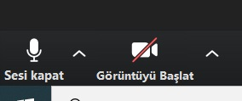
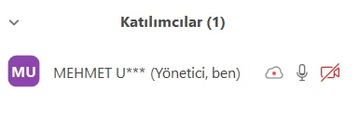
UZAKTAN EĞİTİM ÖĞRETMEN EĞİTİMİ
EBA Canlı Ders Mikrofon ve Kamera Ayarları
Öğretmen ve öğrenciler Canlı Ders uygulama ekranının sol alt köşesinde yer alan Mikrofon ve Kamera simgelerine tıklayarak bu özellikleri açıp kapatabilirler.
Burada dersin işlenişi açısından öğretmen mikrofonunun açık, öğrenci mikrofonlarının kapalı olması ve ses yankısını engellemek için mümkünse mikrofonlu kulaklıkla yayına bağlanılması yararlı olacaktır.
Öğretmenler katılımcılar listesinde öğrenci hizasında bulunan mikrofon ve kamera simgelerine tıklayarak o öğrencinin kamerasını veya mikrofonunu açıp kapatabilir.
Yalnız burada öğrenci kamerası açılacağı zaman öğrenciye uyarı gitmektedir. Öğrenci kabul ettikten sonra kamerası açılmaktadır.

Slide 19
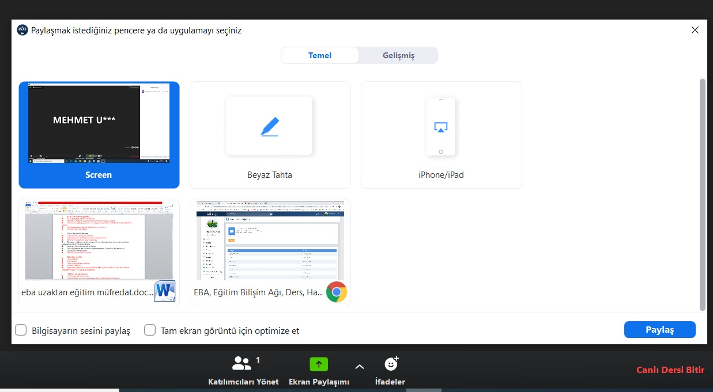
UZAKTAN EĞİTİM ÖĞRETMEN EĞİTİMİ
EBA Canlı Ders Ekran Paylaşımı
Öğretmen ve eğer izin verilirse öğrenciler Ekran Paylaşımı yapabilirler.
Bunun için ekranın alt kısmında bulunan Ekran Paylaşımı butonuna tıkladıktan sonra paylaşım yapılacak seçeneğin işaretlenmesi ve Paylaş butonuna tıklanması sonucu paylaşım yapılabilir.

Slide 20
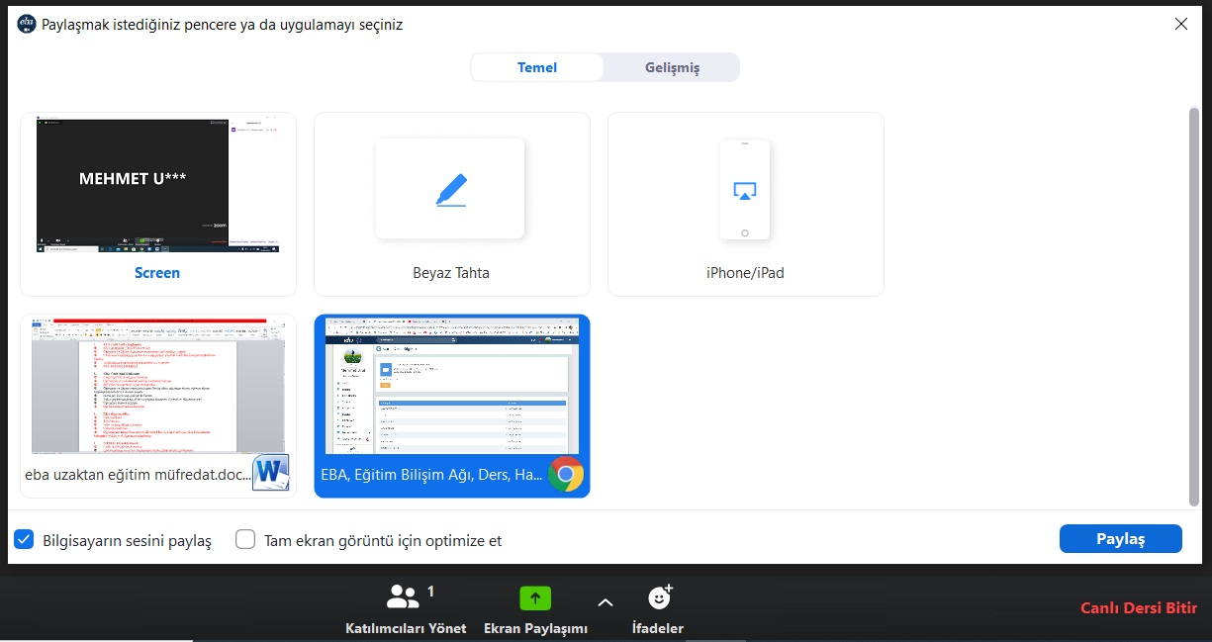
UZAKTAN EĞİTİM ÖĞRETMEN EĞİTİMİ
EBA Canlı Ders Ekran Paylaşımında Ses Aktarımı
Paylaşım yapılırken Screen seçeneği ile tüm ekran paylaşılabilir. Beyaz Tahta özelliğini seçerek ekranı bir tahta gibi kullanabilir veya alt kısımda bulunan ve o an bilgisayarınızda açık olan dosya, video veya internet sayfalarını öğrencilerle paylaşabilirsiniz.
Bu işlemi yaparken hemen altta bulunan «Bilgisayarın Sesini Paylaş» seçeneği işaretlenirse paylaştığınız içerikte yer alan video sesleri vs. öğrencilerine gidecektir. Aksi taktirde açtığınız videonun sesi derse katılan öğrencilere gitmeyecektir.

Slide 21
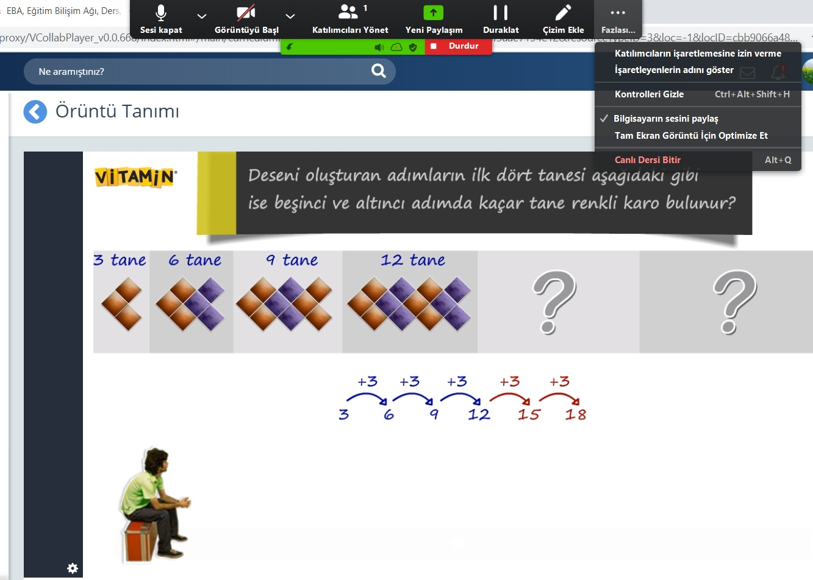
UZAKTAN EĞİTİM ÖĞRETMEN EĞİTİMİ
EBA Canlı Ders Ekran Paylaşımı Üst Araç Çubuğu
Ekran Paylaşımı yapıldıktan sonra ekranın altta bulunan ses, kamera, katılımcılar, yeni paylaşım özelliklerini de içine alan bir araç çubuğu ekranın üst kısmına çıkacaktır.
Burada yer alan Duraklat butonu ile paylaşımı duraklatabilir, kırmızı Durdur butonuna tıklayarak paylaşımı sonlandırabilirsiniz. Fazlası yazan menüden ise ses ve işaretleme ile ilgili ayarları yönetebilirsiniz.

Slide 22
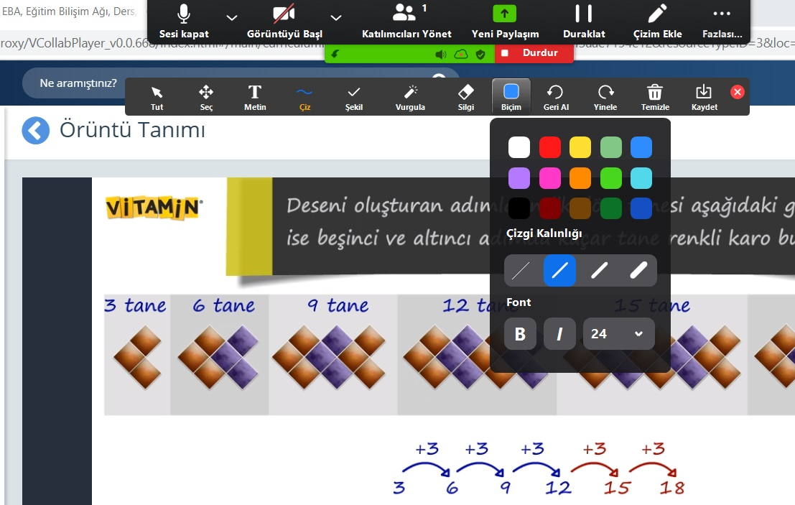
UZAKTAN EĞİTİM ÖĞRETMEN EĞİTİMİ
EBA Canlı Ders Ekran Paylaşımı Üst Araç Çubuğu
Bu araç çubuğunda yer alan Çizim Ekle bölümünde paylaşılan içeriklerin üzerinde çeşitli işaretlemeler ve çizimler yapabilir, çizim özelliklerini yönetebilirsiniz.

Slide 23
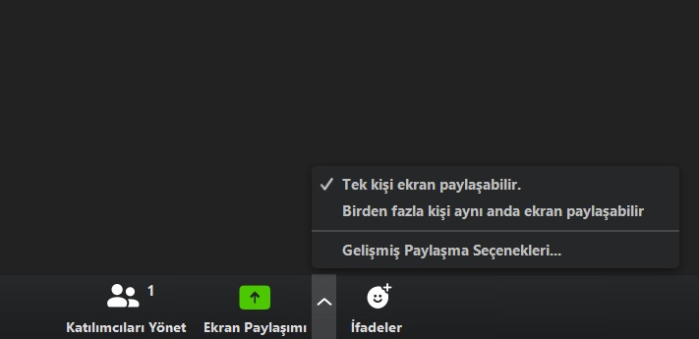
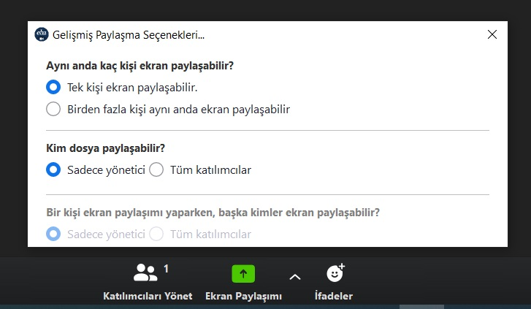
UZAKTAN EĞİTİM ÖĞRETMEN EĞİTİMİ
EBA Canlı Ders Gelişmiş Paylaşım Seçenekleri
EBA Canlı Ders ekran paylaşımı yaparken Gelişmiş Paylaşım Seçeneklerini ayarlayabilirsiniz.
Burada öğrencilerinizden ekran veya dosya paylaşımı yapmasını isteyecekseniz Kim Dosya Paylaşabilir bölümünü Tüm kullanıcılar şeklinde değiştirmeniz gerekecektir.

Slide 24
UZAKTAN EĞİTİM ÖĞRETMEN EĞİTİMİ
EBA Portalının Uzaktan Eğitimde Kullanımı
Uzaktan Eğitim Faaliyetlerimizin TRT EBA Tv ve EBA Canlı Derslerden sonra kullanabileceğimiz diğer bir yöntem de EBA Portalı üzerinden faaliyetler yürütmektir.
Bu sayfada öğrencilerimiz öğretmenleri ve sınıf arkadaşlarıyla yapacakları canlı derslerin yanında; EBA’nın sunduğu ders videoları ve içeriklerine, sınavlar bölümünde yer alan binlerce soruya, 11. ve 12. sınıf öğrencilerimiz Akademik Destek içeriklerine erişebilir, Kütüphane bölümünden dersleri dışında kişisel gelişimlerine katkıda bulunacak içeriklere ulaşabilirler.
Öğretmenlerimiz bu içeriklerin yanında ayrıca Mesleki Gelişim modülünden hizmetiçi eğitimlere katılabilir, soru ve içerik üretim sistemlerini kullanarak kendi EBA içeriklerini oluşturabilirler.

Slide 25
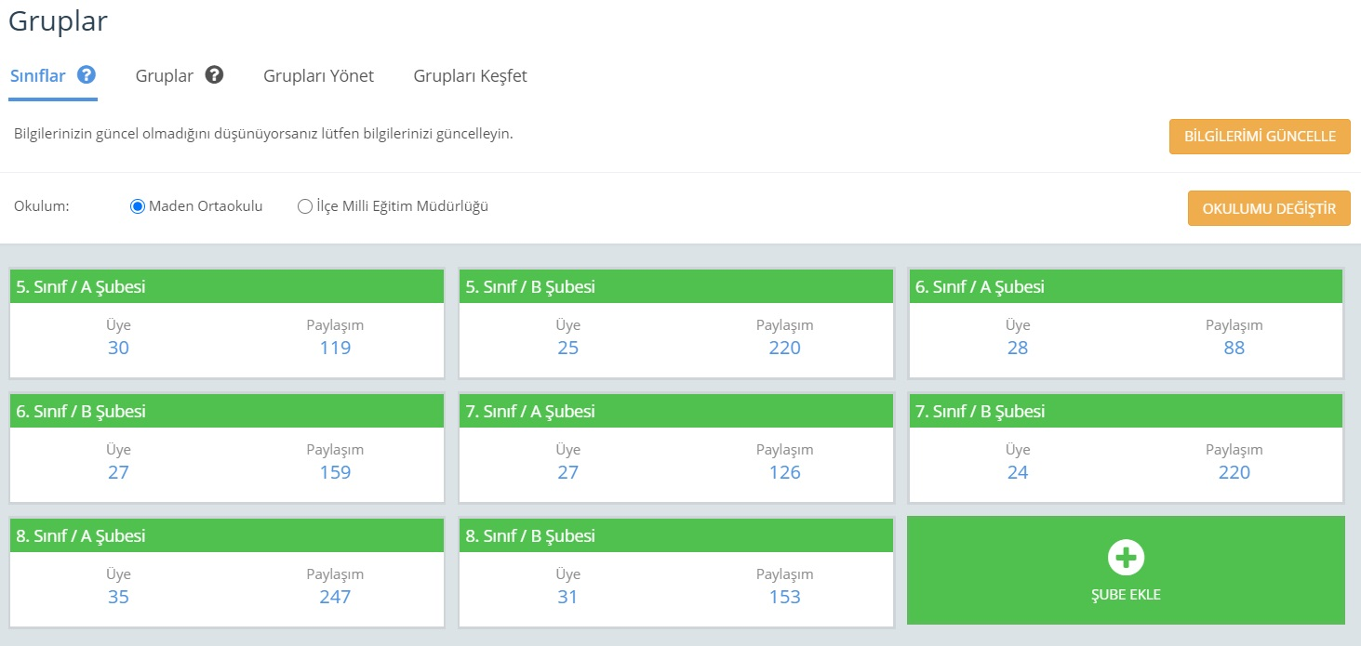
UZAKTAN EĞİTİM ÖĞRETMEN EĞİTİMİ
Şube ve Grup Ekleme İşlemleri
EBA Sayfam Gruplar bölümüne girerek dersine girdiğiniz şubeleri EBA’da ekleyebilirsiniz. Bu bölümde yer alan Gruplar üst menüsünden aynı veya farklı sınıflardan öğrencileri içine alan çalışma ve ETÜT grupları da kurabilirsiniz.
Gruplar sayfasından Şube Ekle veya Grup Ekle işlemi yapmadan öğrencilere çalışma gönderemezsiniz.
Bu ekranda kendinize tanımladığınız Şube ve Gruplara EBA üzerinden ders içeriği ve sınav gönderebilirsiniz.

Slide 26
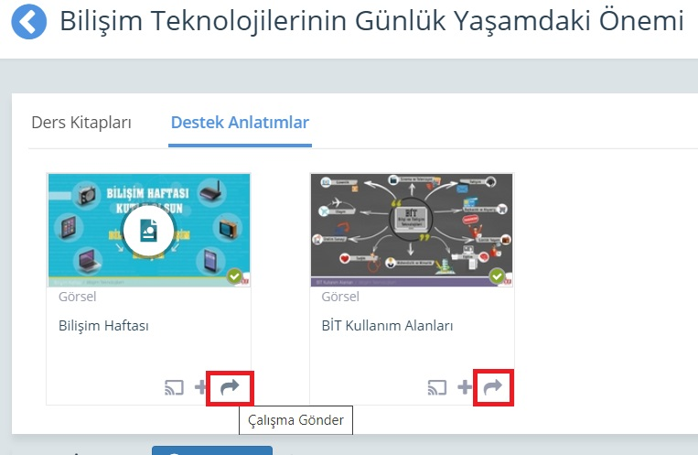
UZAKTAN EĞİTİM ÖĞRETMEN EĞİTİMİ
Öğrencilere Çalışma ( Video, Sınav, Diğer İçerikler vs.) Gönderme
Öğrencilerimize EBA üzerinden mevcut olan veya sizin oluşturduğunuz her türlü ders materyali ve sınavı gönderebilirsiniz.
İçeriğin altında bulunan çalışma gönder butonuna tıklayıp; göndereceğiniz şube veya grubu seçerek çalışmanın başlangıç ve bitiş tarihleri ile gerekli açıklamaları belirtip çalışmanızı gönderebilirsiniz.
Çalışma takibi bölümünden de öğrencilerinizin gönderdiğiniz çalışmalarla ilgili yaptıklarını inceleyebilirsiniz.
Uzaktan eğitim sürecinde öğrencilerimiz haftalık müferatı bilemeyebilir.
Bu yüzden yıllık plana uygun olarak o haftanın konusunun içeriklerini hafta başında öğrencilere göndermek yararlı olacaktır.

Slide 27
UZAKTAN EĞİTİM ÖĞRETMEN EĞİTİMİ
Öğretmenlerin Kendi Ders Materyallerini EBA’ya Yükleyerek Öğrencilerle Paylaşması
EBA Sayfam’da yer alan Dosyalar bölümü öğretmenlere 2 GB bir saklama alanı sunmaktadır. Bu alana öğretmenler varsa kendi sunumlarını veya diğer ders materyallerini yükleyerek yine Çalışma Gönder butonuyla öğrencilerine gönderebilirler.

Slide 28
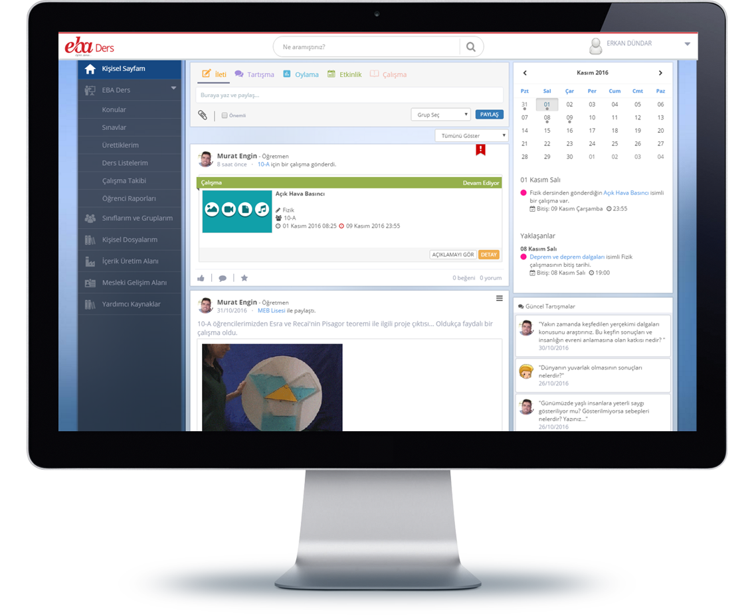
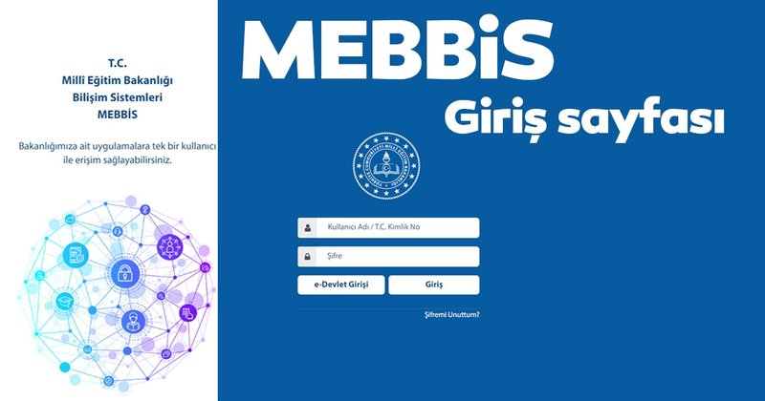
UZAKTAN EĞİTİM ÖĞRETMEN EĞİTİMİ
MEBBİS Kaynaklı Sorunlar
Öğretmenin EBA’da daha önce ders tamamlama veya görevlendirme olarak çalıştığı okulda görülmesi durumunda yapılacak işlemler
Bulunduğu eğitim öğretim yılında görevlendirme veya ders tamamlama olarak gittiği okulun EBA’da öğretmenlere görülmemesi durumunda yapılacak işlemler.
Birden fazla okulda derse giren öğretmenler Gruplar menüsüne girdikleri zaman sayfada iki okulu da göreceklerdir. Burada işlem yapacakları okulu seçip okulumu değiştire tıkladıkları zaman o okulla ilgili işlemleri yürütebilirler.

Slide 29
UZAKTAN EĞİTİM ÖĞRETMEN EĞİTİMİ
Teknik Sorunlar Yaşandığında Kimlerden Yardım Alınacak
Uzaktan Eğitim sürecinde TRT EBA TV, EBA ve EBA Canlı Sınıf uygulaması kullanırken yaşanabilecek teknik sorunlarda öncelikle EBA Yardım Merkezi ve EBA Nasıl sayfalarındaki destek içeriklerinden yardım alabilirsiniz.
Buradaki içeriklerden sorununuzu çözemezseniz öğretmenler ve okul idarecileri; varsa okullarındaki BT Rehber öğretmenlerinden, yoksa EBA-Uzaktan Eğitim Sorumlularından yardım alabilirler.
BT Rehber öğretmenleri ve Okul EBA-Uzaktan Eğitim Sorumluları sorunu çözemezlerse ilçelerinden sorumlu Fatih Projesi Eğitmenleriyle iletişime geçerek sorunu çözmeye çalışacaklardır.

Slide 30
DİNLEDİĞİNİZ İÇİN TEŞEKKÜRLER
Trabzon İl Milli Eğitim Müdürlüğü Fatih Projesi Ekibi

